Slide 1
INCIDÈNCIA DEL MALTRACTAMENT DE GENT GRAN A CATALUNYA
J. MARTIN COMIN AGRUPACIÓ DE JUBILATS DE METGES DE
CATALUNYA

Slide 2
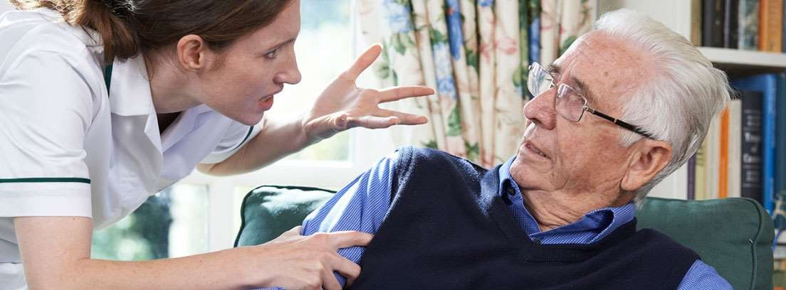
Incidència del maltractament al món
Incidència del maltractament a Espanya
Incidència del maltractament a Catalunya

Slide 3
Maltractament de la gent gran:
Segons l'OMS, es defineix com “un acte únic o repetit que causa mal o sofriment a una persona d'edat, o la falta de mesures apropiades per a evitar-ho, que es produeix en una relació basada en la confiança”
Detecció Avaluació Intervenció
REGISTRE ?

Slide 4
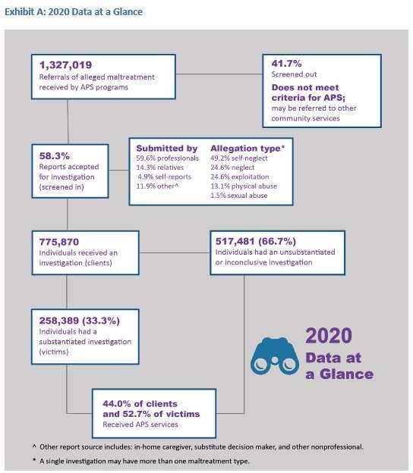
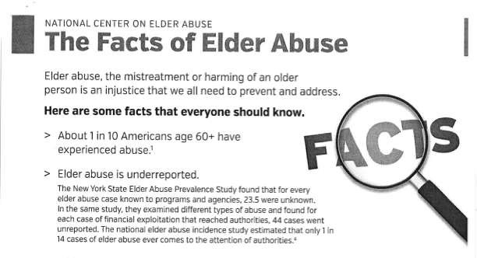
National Adult Maltreatment Reporting System Adult Protection System
Engloba todos los estados de EEUU
1,6 %

Slide 5
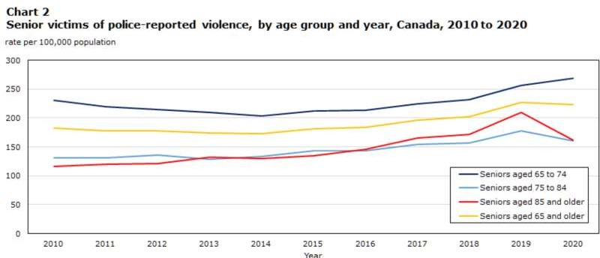
La violencia contra las personas mayores y sus percepciones de
seguridad en Canadá
por Shana Conroy y Danielle Sutton , Centro Canadiense de Justicia y Estadísticas de
Seguridad Comunitaria

Slide 6
House of Lords 2021.Domestic abuse of older people
https://lordslibrary.parliament.uk/domestic-abuse-of-older-people/
Aprox. 1,9 %
En el període fins març de 2018, 210.000 adults (60-74 anys)
havien petit maltractament

Slide 7
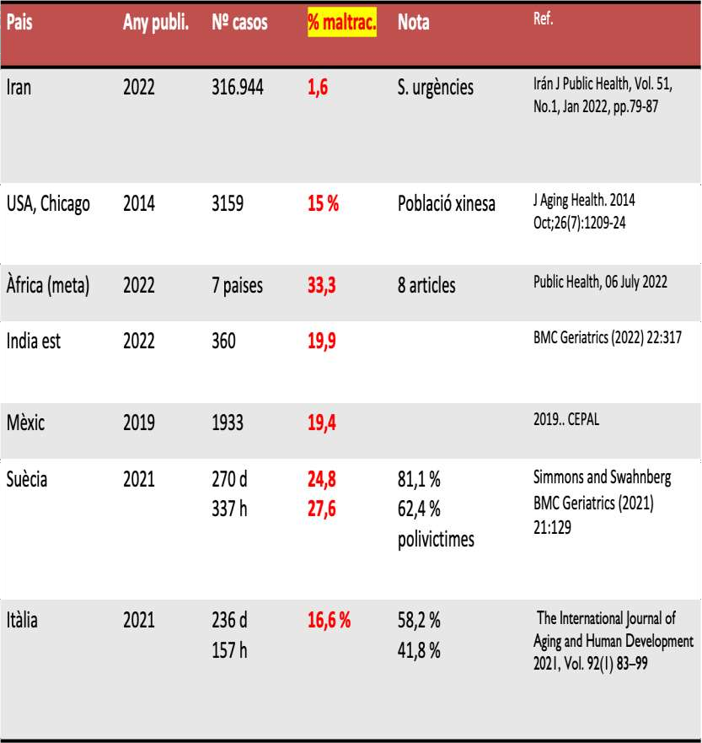
Recerca PUBMED: Elder abuse

Slide 8
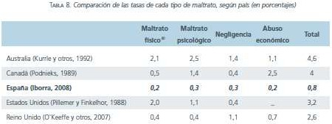
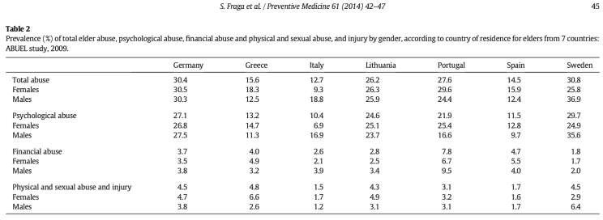
Maltrato de persones mayores en la família en España.
Isabel Iborra. 2008
FUNDACIÓN DE LA COMUNITAT VALENCIANA PARA EL ESTUDIO DE LA VIOLENCIA (CENTRO REINA SOFÍA)
 | Any | N | % maltrac.
Barcelona | 2001 | 219 | 11,9 %
PV/AND/CAN | 2001 | 2351 | 4,7
Iborra | 2008 | 2401 | 0,8
Fraga S, Lindert J, Barros H, et al. Elder abuse and socioeconomic inequalities: a multilevel study in 7 European countries.
Prev Med 2014; 61: 42–47.

Slide 9
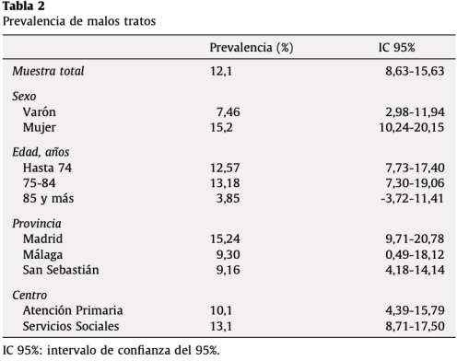
Prevalencia de malos tratos hacia personas mayores que viven en la comunidad en Espan ̃a Gema Perez-Rojo,*, Marı ́a Izal, Ignacio Montorio, Pilar Regato y Juan Manuel Espinosa.
Med Clin (Barc). 2013;141(12):522–526

Slide 10
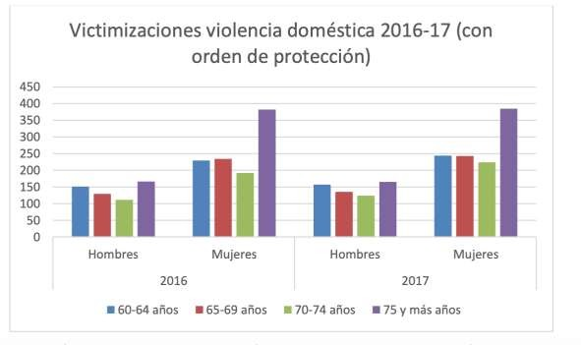
Los malos tratos en la tercera edad en España. La invisibilidad como factor de vulnerabilidad
María Pilar Marco Francia
URL : https://www.unilim.fr/trahs/1449

Slide 11
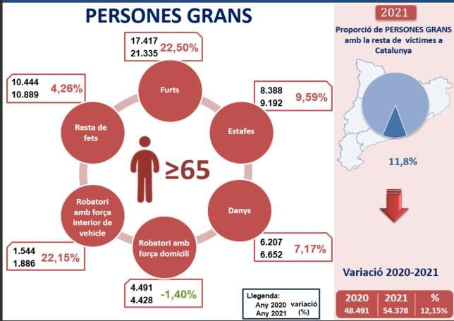
Balanç de seguretat i activitat policial
2021. Policia de Catalunya
Per 1.500.00 > 65a ....... 3-4 % de casos

Slide 12
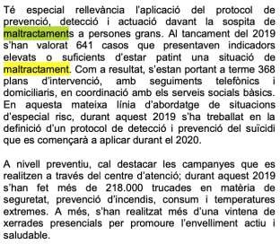
DIBA 2019
Any 2019
641 casos sobre una població aproximada de
1.500.00 hab. > 65 años 0.43%

Slide 13
Observatori risc
maltractament 2021
juny 2022

Slide 14
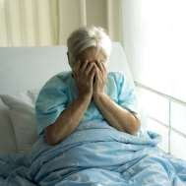
TIPUS
Des de que es va iniciar el protocol de risc de maltractament (2016), al Servei Local de Teleassistència s’han valorat 2.263 casos de possible risc de maltractament.
El tipus de maltractament més habitual detectat al SLT és el psicològic, seguit del físic i l’econòmic.
Tipus | Núm.
Psicològic | 144
Físic | 87
Econòmic | 41
Negligència | 9
Sexual | 2
Total | 283
La dona pateix mes maltractament que l’home

Slide 15
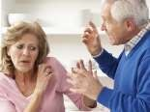
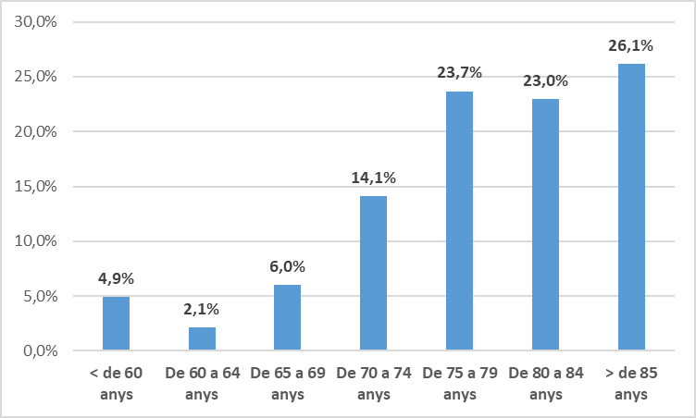
FRANGES EDAT
L’edat és un factor de risc, a més edat, més risc. A partir dels 75 anys, el nombre de
casos és significativament major que els casos de persones menors d’aquesta edat.

Slide 16
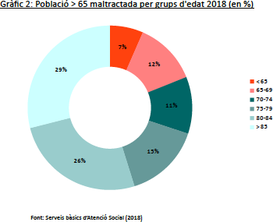
Consell comarcal de les comarques gironines
Any | Població total | >65 anys | % | Maltractament (H/D) | %
2019 | 755.396 | 129.338 | 17 | 43/102........145 | 0,11
2021* | 771.644 | 134.636 | 17 | 37/64..........101 | 0,07
* 6 comarques
Dona>Home (23/6 al 2020)

Slide 17
Consell comarcal de l’Anoia
Creació de l’Equip D’atenció a la gent gran de l’Anoia (EAVA) 2015
Memòria 2021:
54 situacions de maltractament de gent gran
Psicològic: 37 %
Econòmic: 29 %
Físic: 19 %
Dones>homes

Slide 18
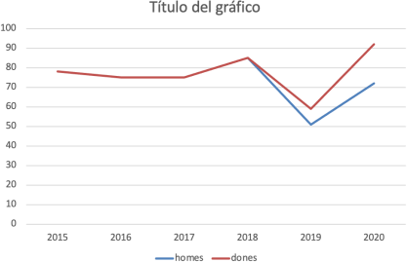
Sistema d’informació d’atenció social (SIAS)
de l’Àrea de Drets Socials, justícia global, feminismes i LGTBI
Barcelona
Any | N
2015 | 111
2016 | 78
2017 | 75
2018 | 75
2019 | 85
2020 | 51
2021 (fins juny) | 71
Dona > Home (78%/22%)

Slide 19
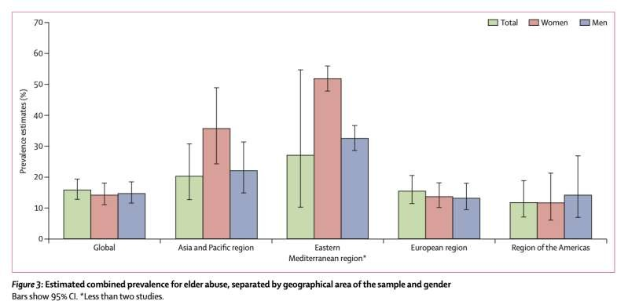
Yongije Y. et al. Elder abuse prevalence in community settings: a systematic
review and meta-analysis
Lancet Glob Health 2017; 5: e147–56
52 estudis, 28 països Prevalença global: 15,7 % Psicològic: 11,6 %
Financer: 6,8 %
Negligència: 4,2 %
Físic: 2,6 %
Sexual: 0,9 %

Slide 20
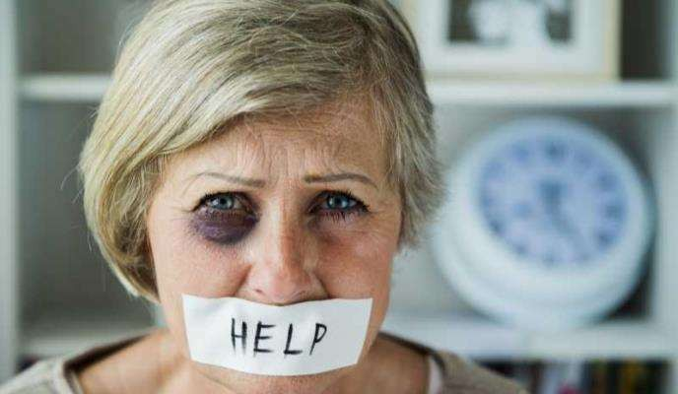
CONCLUSSIONS
La incidència real del maltractaments es podria situar al voltant del 15-20 %
La dona pateix mes maltractament que l’home
Les dades oficial son molt inferiors (1-2%)
El registre de les dades de maltractament de la gent gran no
es prou acurat
Les causes són múltiples
Es necessari la creació d’un telèfon de la gent gran

Slide 21
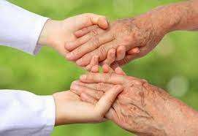
GRACIES PER LA SEVA ATENCIO

